Slide 1
Numération
N6
Les fractions décimales

Slide 2
Aujourd’hui, nous allons travailler en numération. Nous allons voir ce qu’est une fraction décimale.

Slide 3
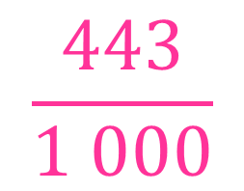
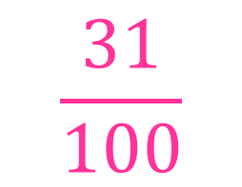
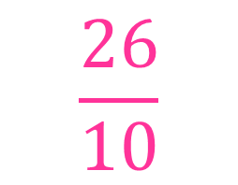
C’est quoi une fraction décimale ?
On appelle fraction décimale, une fraction dont le dénominateur est 10, 100, 1000, 10 000 …
$$\frac{26}{10}$$
$$\frac{31}{100}$$
$$\frac{443}{1 000}$$
$\frac{3}{20}$ n’est pas une fraction décimale

Slide 4
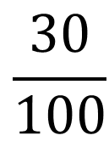
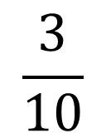
Connaître les fractions décimales
Il existe des équivalences entre les fractions décimales :
$$\frac{3}{10}$$
=
$$\frac{30}{100}$$
$$\frac{3}{10}$$
$$\frac{30}{100}$$
De la même manière :
1 = $\frac{1}{1}$ = $\frac{10}{10}$= $\frac{100}{100}$…
12 = $\frac{12}{1}$ = $\frac{120}{10}$= $\frac{1200}{100}$…

Slide 5
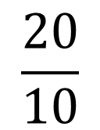
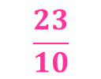
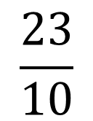
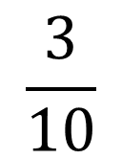
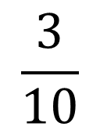
Décomposer une fraction décimale
On peut décomposer une fraction décimale sous forme d’un entier et d’une fraction inférieure à 1.
$$\frac{23}{10}$$
$$\frac{20}{10}$$
$$\frac{3}{10}$$
=
$$\frac{3}{10}$$
=
+
+
2
$$\frac{23}{10}$$

Slide 6
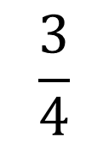
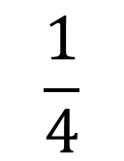
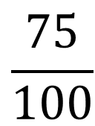
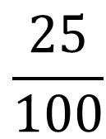
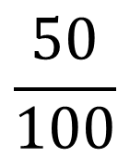
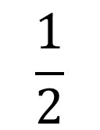
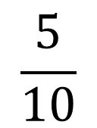
Connaître quelques équivalences
Quelques équivalences doivent être connues par cœur :
$$\frac{1}{2}$$
$$\frac{5}{10}$$
$$\frac{50}{100}$$
=
=
$$\frac{1}{4}$$
$$\frac{25}{100}$$
=
$$\frac{3}{4}$$
$$\frac{75}{100}$$
=

